Slide 1
Github-Graph
Code-Kartographie für Anfänger und Fortgeschrittene

Slide 2

6° of Wikipedia
Inspiration
Interne Wikipedia-Verlinkung indiziert
Suchen von Verbindungen über Links zwischen Wikipedia Seite

Slide 3


Github-Graph

Slide 4







Factors of Interest für den Daten-Graph
Nodes
Relationships
User
Follow
Forks
Contribution
Repositories
Stars
Notes:
Während bei Wikipedia nur die Links interessant sind, ist Github etwas ergiebiger und auf deutlich mehr Verbindungen untersuchbar

Slide 5
Data-Collector
Github API
GraphQL
REST
Crawling
Synchronisierung mit Neo4j DB

Slide 6
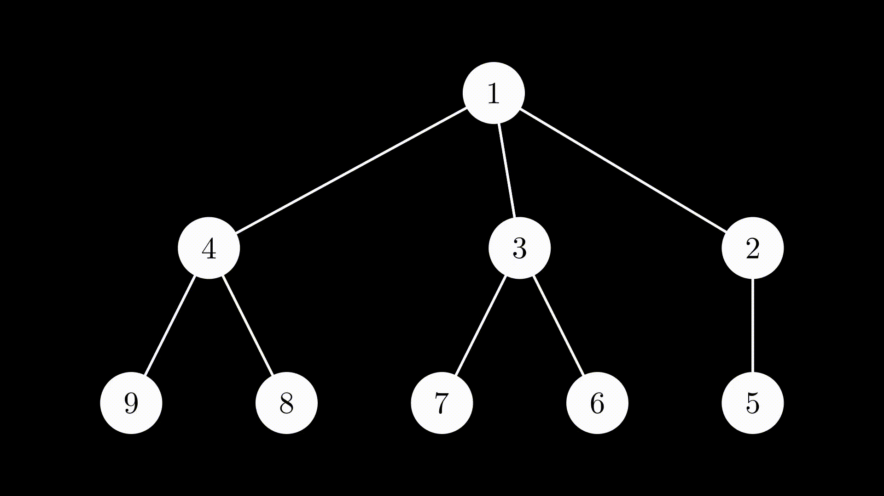
Data-Collector: Crawling Strategie
Breadth-First-Search
Depth-First-Search
Animation mithilfe von manim angefertigt: https://www.manim.community/

Slide 7
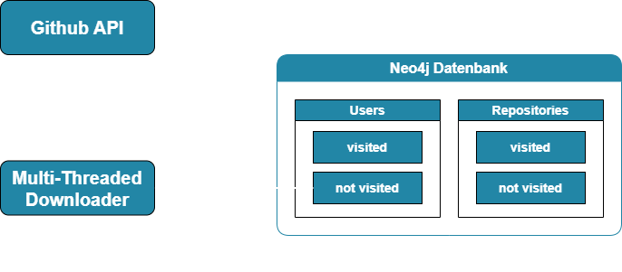
Data-Collector: Architektur

Slide 8
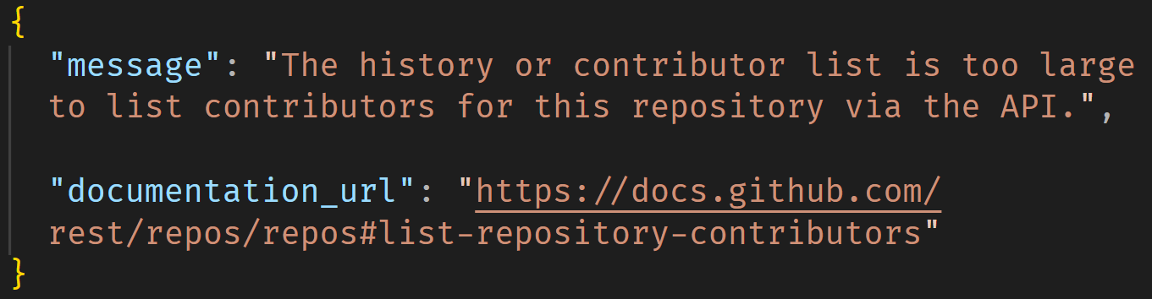
Data-Collector: Fehlerumgang
Rate Limits
Unerwartete Fehler
Gelöschte Accounts
Datenbank-Timeouts
Wiederherstellung

Slide 9
Webanwendung
Frontend: Wie werden die Graphen dargestellt, Besonderheiten?
Screenshots (oder erst bei der Demo)
Im Backend eigentlich nichts interessantes zu berichten, außer halt die general facts (node, expressjs, cypher-Abfragen halbwegs sinnvoll escapen)

Slide 10






Slide 11
Too expensive
Too expensive
Too expensive
Too expensive

Slide 12

Service des Landes BaWü
Konfiguration der VM und von Portfreigaben über Web-Interface
Bereitstellung von Infrastruktur / VMs für Studierende in BaWü
Pro Student:in eine VM
Bis zu 1GB Ram
bis zu 62 GB Festplatte
1x IPv6-Adresse ins Internet
Debian, CentOS, …
Zugriff über SSH, API oder eigene Interfaces
Insgesamt:
4 VMs
4GB RAM
248 GB Festplatte

Slide 13
Nutzer:innen
Data-Collector
Website-Host-Server
Neo4j-Database-Server
Github-API

Slide 14
DEMO
DEMO

Slide 15
Quellen
Hintergrund: Image by kjpargeter on Freepik

